Slide 1

НАО «Карагандинский технический университет
имени Абылкаса Сагинова»
Кафедра Разработки месторождений полезных ископаемых
Лекция 2. Геомеханические проблемы разработки месторождений на больших глубинах
Автор: PhD, ассоциированный профессор
Суимбаева Айгерим Маратовна

Slide 2
Цель и план лекции
1) Рост горного давления
Цель лекции
Упругопластическое и хрупкое разрушение пород
Сформировать системное понимание геомеханических процессов при переходе на глубокие горизонты: критерии разрушения пород, прогноз динамических явлений, оценка устойчивости выработок и целиков.
2) Динамические проявления
Горные удары, стреляние, выбросы – прогноз и профилактика
3) Устойчивость выработок
Целики и крепление в условиях высоких напряжений

Slide 3
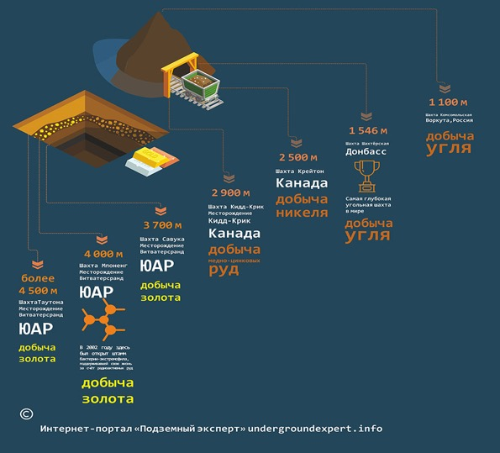
1 Глубины мировой добычи: масштаб вызова
Современная горная промышленность неуклонно движется вглубь. С ростом глубины поведение пород и устойчивость выработок всё больше определяются напряжённым состоянием массива.
4 км
Mponeng, TauTona
Южная Африка – рекорд глубины
3 км
Kidd, Laronde
Канада
3 км
Morro Velho
Бразилия
2+ км
«Скалистый»
Норильский никель, Россия
Рисунок 1 - Самые глубокие шахты в мире

Slide 4
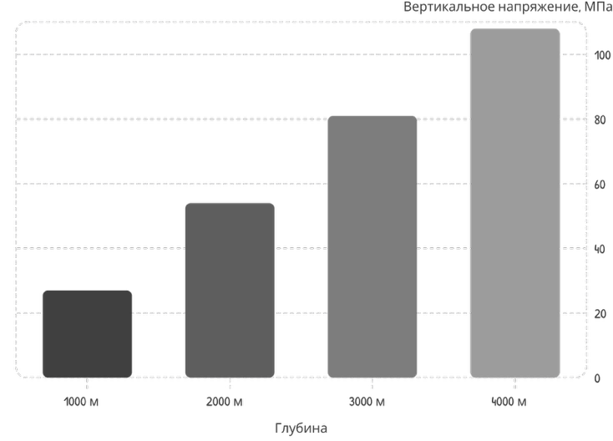
Естественное поле напряжений на больших глубинах
Вертикальное напряжение
Определяется весом вышележащих пород:
При gamma = 2,7 т/м³: на глубине 1000 м ~27 МПа, на 2000 м ~54 МПа, на 4000 м свыше 100 МПа.
Горизонтальные напряжения
Коэффициент бокового давления (lambda) может существенно отличаться от 1,0 в зависимости от тектонической обстановки. Поле напряжений не является гидростатическим.
Рисунок 2 - Изменения вертикальных напряжений в зависимости от глубины разработки

Slide 5
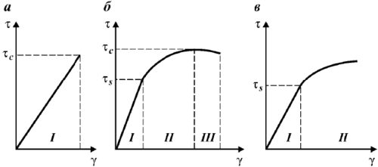
Переход к упругопластическому и хрупкому разрушению
По мере роста глубины характер деформирования горных пород меняется: от упругого поведения к
необратимым деформациям и хрупкому разрушению.
Упругое поведение
Приповерхностные условия: деформации полностью восстанавливаются после снятия нагрузки.
Упругопластическая область
Рисунок 3 - Зависимости деформаций сдвига от касательных напряжений для хрупких (а), хрупко-пластичных (б) и пластичных (в) твердых тел и области их деформирования:
I - упругая; II - пластичная с упрочнением; III пластичная с разупрочнением (разрушение)
С ростом глубины возникают необратимые (остаточные) деформации.
Факторы глубинного разрушения
Согласно «Failure Characteristics of Deep Rocks»,
ключевые факторы:
Предел упругости и ЗНД
Предел упругости – максимальное напряжение, при котором деформации ещё обратимы. При его превышении формируется зона неупругих деформаций (ЗНД), распространяющаяся вглубь от контура выработки.
Высокая напряжённость массива
Повышенные температуры
Сложные геологические структуры
Скорость деформации и обжимающее давление

Slide 6
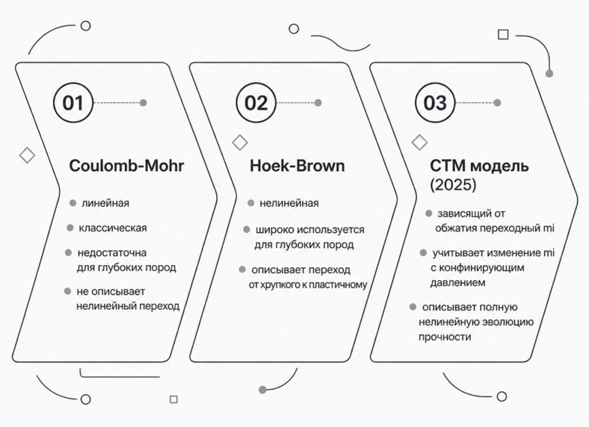
Критерий Хоека-Брауна и модель CTM
Параметр m_{i} как индекс хрупкости
Модель CTM (2025) – усовершенствование критерия Хоека-Брауна, учитывающее зависимость m_{i} от обжимающего давления.
Высокое m_{i} – большая хрупкость, повышенный риск горных ударов
Низкое m_{i} – повышенная пластичность породы
Тектонические напряжения могут в несколько раз превышать гравитационные. Температура пород на глубине достигает 40-50°C, дополнительно снижая прочность.
Рисунок 4 - Критерии прочности массива горных пород: от Coulomb-Mohr до CTM-модели (2025)

Slide 7
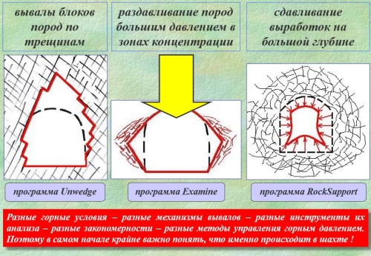
2 Динамические проявления горного давления
Горный удар
Стреляние
Внезапное хрупкое разрушение приконтурного массива с резким выбросом упругой энергии, обломков породы и сейсмической волной. Наибольшая опасность для персонала и инфраструктуры.
Менее интенсивная форма: мелкие трещины, отслоение чешуек и пластин с характерным звуком. Часто является предвестником горных ударов.
Внезапный выброс
Быстрое разрушение призабойной части с выносом сотен тонн породы и газа. Характерен для угольных пластов, каменной соли и карбонатных пород на глубинах 1000–1200 м и более.
Рисунок 5 - Проявления горного давления при проходке выработок
https://www.geokniga.org/books/37383

Slide 8
Прогноз и профилактика динамических явлений
Методы прогноза
Меры профилактики
Разгрузочные мероприятия: щелевая разгрузка, разгрузочное бурение, гидроразрыв пласта
Оптимизация БВР: эмульсионные ВВ, сейсмически безопасные параметры
Управление отработкой: разгрузочные камеры, защитные пласты
Податливая крепь с демпфирующими элементами
Эмпирические
Аналитические
Рейтинговые классификации RMR, Q-system, шкалы удароопасности
Коэффициент концентрации напряжений, энергетические критерии
Инструментальные
Машинное обучение
Микросейсмика, акустическая эмиссия, измерение напряжений
CNN + GRU-сети для прогноза по микросейсмическим данным (Zhang X., 2025)

Slide 9

3 Устойчивость выработок и целиков
Особенности глубоких горизонтов
Численные методы моделирования
Зоны неупругих деформаций – до нескольких метров от контура
Ползучесть существенна в солях, глинах, глинистых сланцах
Перераспределение нагрузки на целики и крепь
МКЭ
МКР
RS2/RS3, PLAXIS – НДС и устойчивость
FLAC2D/3D – пластичность, большие смещения
Прочность целика
МДЭ
UDEC/3DEC – трещиноватые и блочные массивы
Для глубоких горизонтов рекомендуется модифицированный GSI как входной параметр критерия Хоека-Брауна.
При W/H < 0{,}3 — пластическая потеря несущей способности из-за бокового выпучивания.

Slide 10
Контрольные вопросы и литература
1
Как меняется характер деформирования пород с ростом глубины?
Рекомендуемая литература:
1. Hoek E., Brown E.T. Underground Excavations in Rock. – London: IMM, 1980.
2. Brady B.H.G., Brown E.T. Rock Mechanics for Underground Mining. – Springer, 2004.
3. Зубков В.В., Зубков А.В. Геомеханика. – М.: МГГУ, 2008.
4. Failure Characteristics of Deep Rocks // Frontiers in Earth Science (Special Issue), 2025.
5. Sidorov D.V., Shadrin M.A., Minzaripov R.G. Improvement of geodynamic safety of mining at the North Urals bauxite deposits at great depths // Gornyi Zhurnal. 2025. № 1.
6. Zhang X. et al. A prototype-based rockburst types and risk prediction algorithm considering intra-class variance and inter-class distance of microseismic data // Frontiers in Earth Science. 2025. Vol. 13.
7. Плешко М.С. Геомеханическое сопровождение и мониторинг при строительстве глубоких горных выработок. – 2025.
2
Что такое горный удар и стреляние? Методы прогноза?
3
Сущность критерия Хоека-Брауна и параметр m_{i}?
4
Минимальный запас прочности целиков на глубоких горизонтах?
Ключевой вывод: Безопасная отработка глубоких месторождений возможна только при комплексном применении современных критериев прочности, систем прогноза динамических явлений и геомеханического мониторинга.

